Slide 1
Введение в биоинформатику

Slide 2
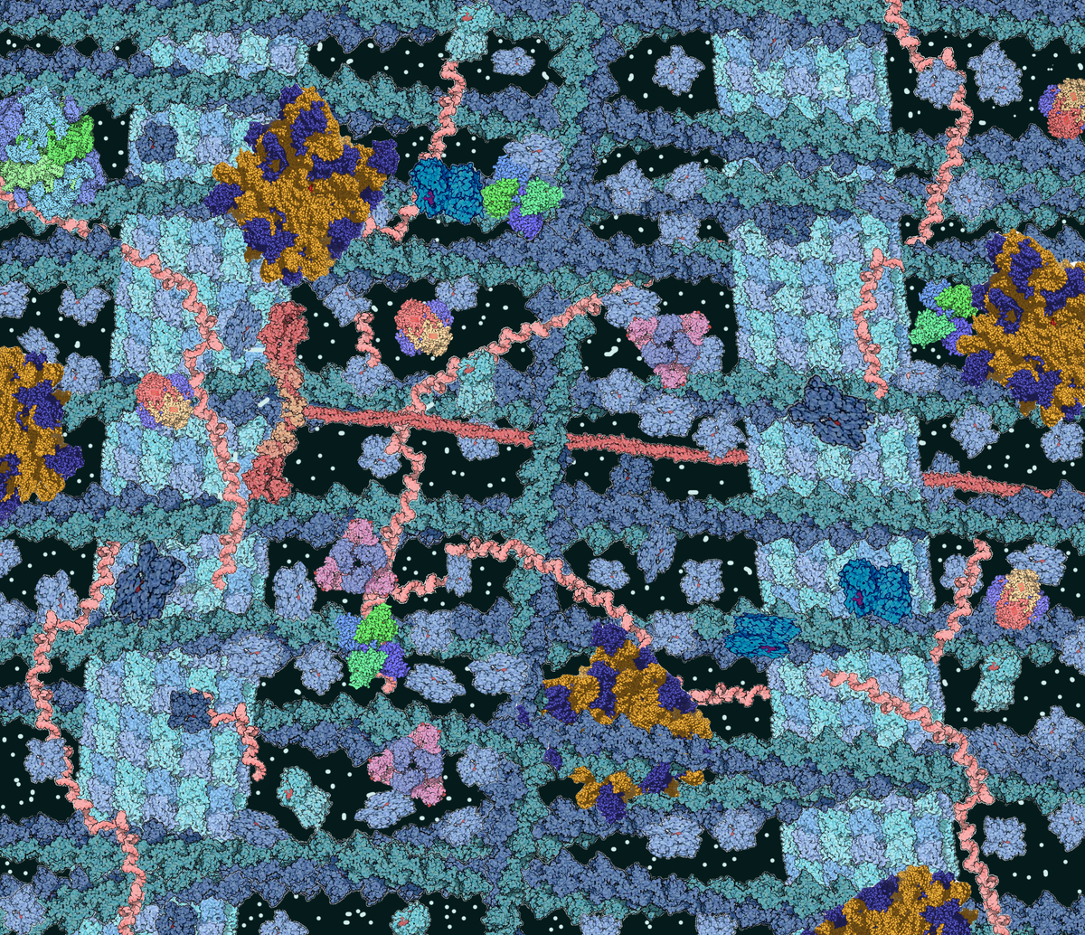
Биология - наука о живом
Все живое состоит из биологических молекул – ДНК, РНК, белки и т.д.
В клетках бактерий таких молекул миллионы
Молекулы взаимодействуют и совершают работу
Реалистичная структура цитозоля клетки

Slide 3
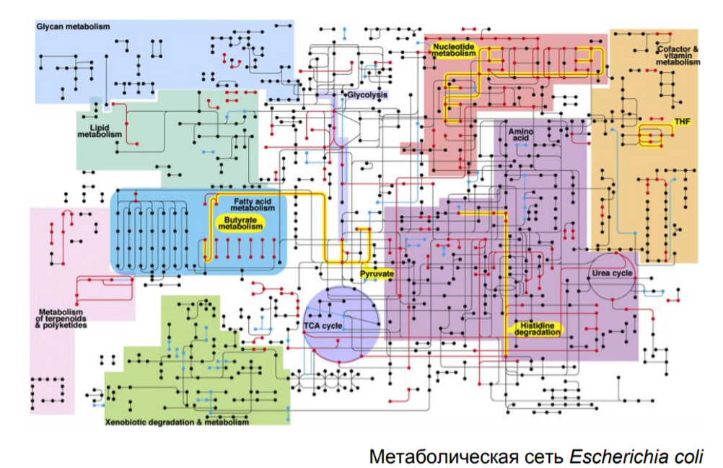
Биология это сложно

Slide 4
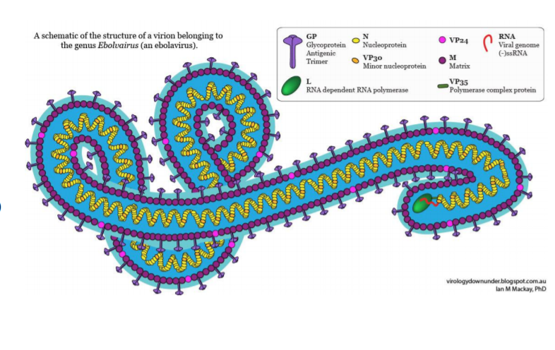
Что такое жизнь?
Все живое состоит из клеток
Все живое так или иначе способно к самовоспроизведению

Slide 5
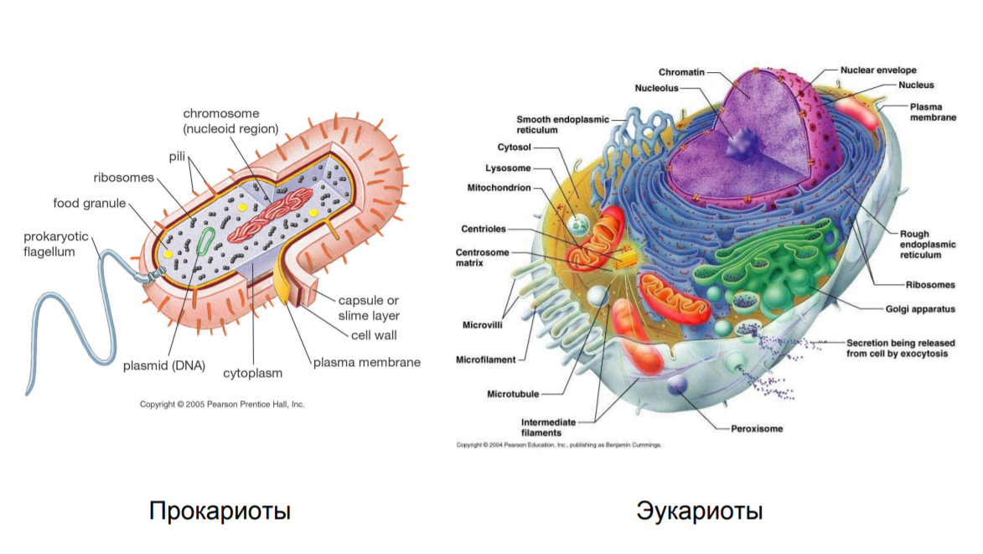
Клетка

Slide 6
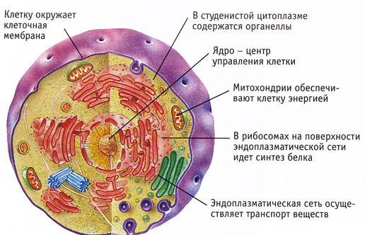
Эукариоты
Вода
Малые молекулы
Ионы
ДНК
РНК
Белки
Углеводы (моносахариды, полисахариды)
Липиды (триглицериды, холестерол, фосфолипиды)

Slide 7
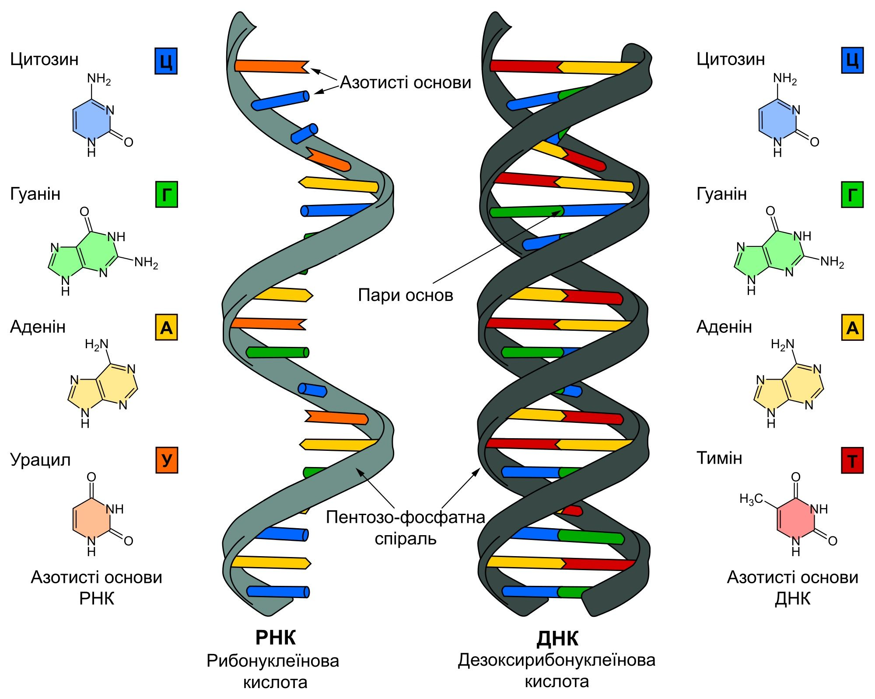
ДНК и РНК

Slide 8

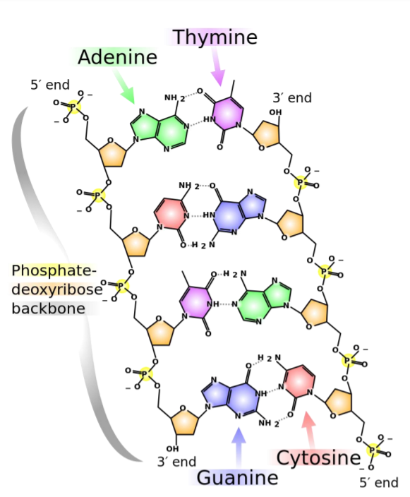

Структура ДНК
Две цепи ДНК антипараллельны
ДНК - правозакрученная спираль
Есть 5'-конец, а есть 3'- конец (определяется по сахару)
Цепи соединены водородными связями

Slide 9
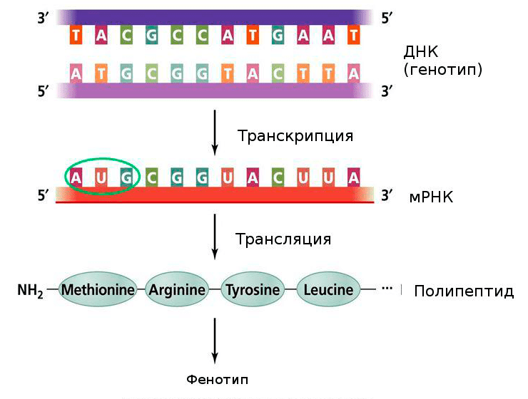
Основная догма молекулярной биологии
• ДНК – чертеж, РНК- копирка, протеин – механизм
• Приближение: протеин объясняет фенотип (болезни, признаки)
Основные процессы - репликация, транскрипция, трансляция
Зачем нужны несколько этапов передачи информации?

Slide 10
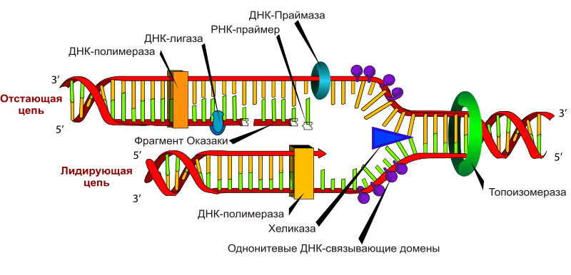
Репликация ДНК

Slide 11
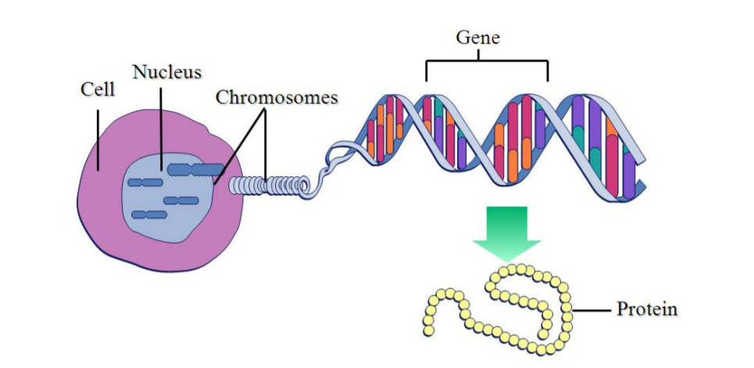
Гены
Ген - единица функции
Ген - участок молекулы ДНК
Ген способен транскрибироваться (кодировать что-то: белок или РНК)

Slide 12
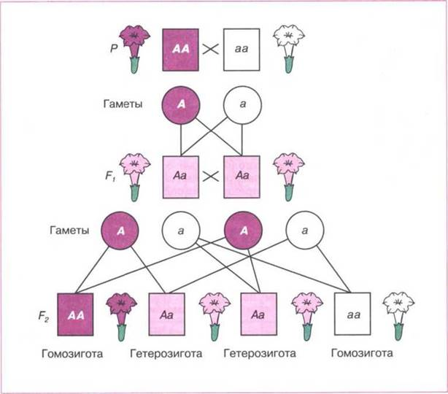
Генотип и фенотип
Генотип - совокупность всех аллелей во всех локусах (или весь генетический материал особи)
Фенотип - совокупность внешних признаков (черт) особи

Slide 13
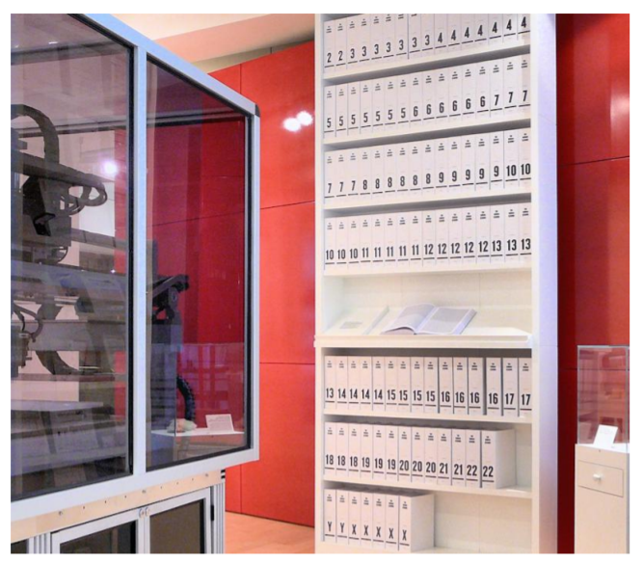
Геном
Геном - совокупность всего генетического материала организма (клетки)
Геномы варьируют по размеру, составу, количеству частей (хромосом)
Первый геном клеточного организма полностью прочитан в 1995 году

Slide 14
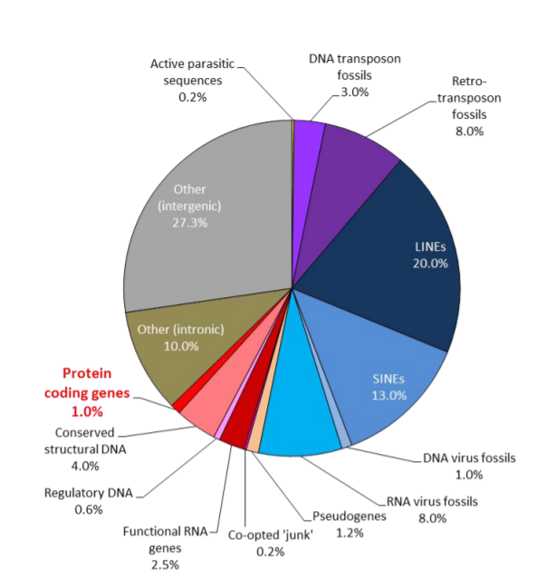
Что записано в геноме
Далеко не все в геноме что-то кодирует
Гены:
• белок-кодирующие
• кодирующие РНК
Повторы:
• Регуляторные элементы

Slide 15
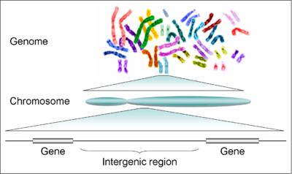
Размер генома и число генов
Гены неравномерно распределены по хромосомам. Каждая хромосома содержит богатые и бедные генами участки.
Организм | Размер генома (т.п.н.) | Число генов
Escherichia coli | 4,600 | 4300
Drosophila melanogaster | 140,000 | 13600
Homo sapiens | 3,300,000 | 23000
Paris japonica | 150,000,000 | ?

Slide 16
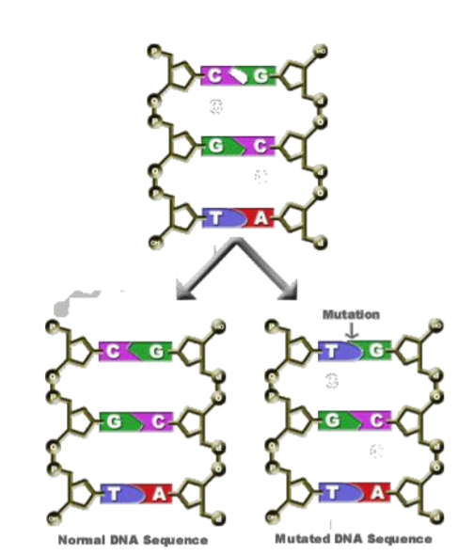
Мутации
Мутация - стойкое (то есть такое, которое может быть унаследовано потомками данной клетки или организма) изменение генома.
Термин предложен Гуго де Фризом в 1901 году. Процесс возникновения мутаций получил название мутагенеза.
Мутации делятся на спонтанные и индуцированные.
Спонтанные мутации возникают самопроизвольно на протяжении всей жизни организма в нормальных для него условиях окружающей среды с частотой около на нуклеотид за клеточную генерацию организма.
Индуцированными мутациями называют наследуемые изменения генома, возникающие в результате тех или иных мутагенных воздействий в искусственных (экспериментальных) условиях или при неблагоприятных воздействиях окружающей среды.

Slide 17
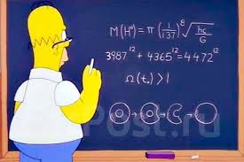
Биология и математика
нормальное развитие естественной науки подразумевает увеличение количественных моделей
описательная стадия → разработка научных моделей → инженерная практика

Slide 18
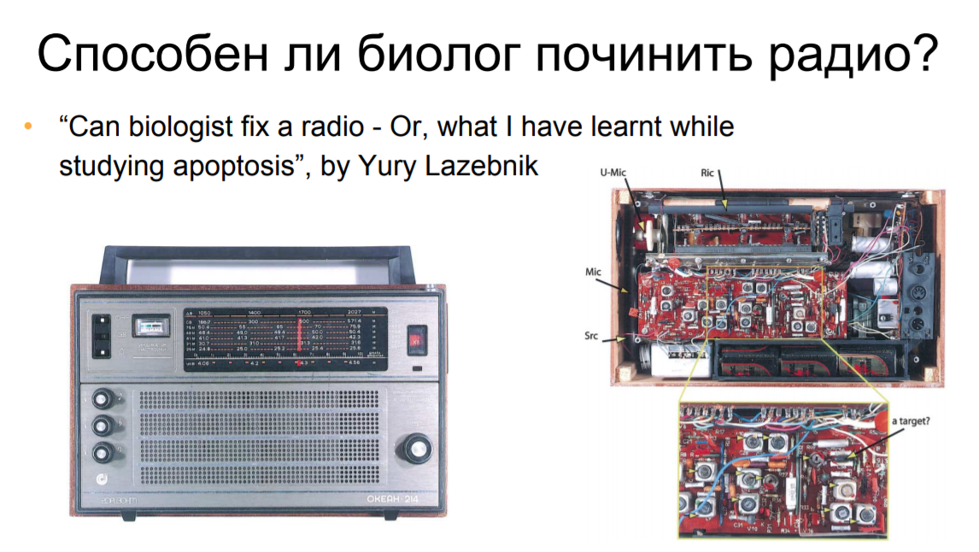

Slide 19

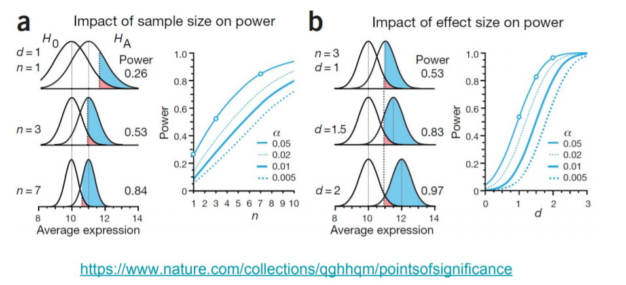
Статистика и котики
размер выборки и эффекта имеет решающее значение в интерпретации любого количественного эксперимента

Slide 20

Машинное обучение
классификация
регрессия
кластеризация
уменьшение размерности
нейросети
поиск аномалий

Slide 21
Биоинформатика
математическая биология
дифференциальные уравнения, кинетические модели, и т.д.
01
биофизика (рост связан с бумом кристаллографии протеинов в 90-е)
02
геномная биоинформатика (рост связан с бумом секвенирования)
03
системная биология (попытки интегрировать различные данные)
04

Slide 22

Математическая биология
Модели всего в биологии

Slide 23
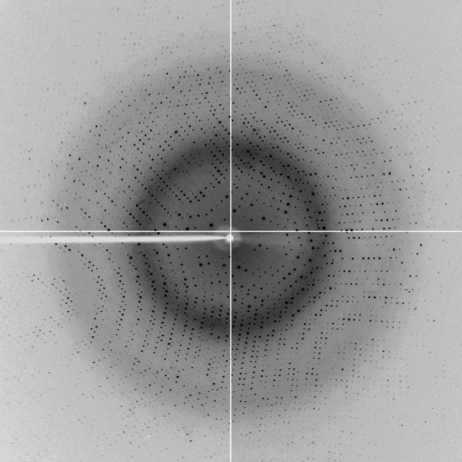
Биофизика (структурная биоинформатика)
предсказание и фолдинг неизвестных структур белков
симуляция поведения белков и комплексов белок-ДНК
“крупнозернистые” симуляции больших биологических объектов (органелл, вирусов, клеток, участков мембраны)
докинг малых молекул (лекарств)

Slide 24
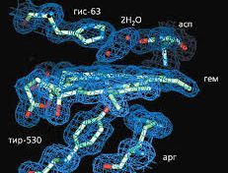
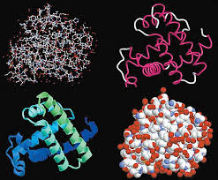
Кристаллография
монокристалл протеина облучается рентгеновскими лучами
дифракционная картина позволяет восстановить позиции индивидуальных атомов с высокой достоверностью

Slide 25
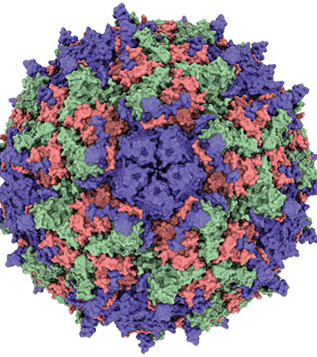
Cryo-EM
не требует кристаллизации!
разрешение становится все лучше
незаменим для определения структур огромного размера

Slide 26
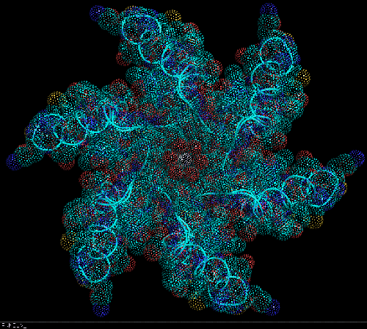
Молекулярная динамика
Решение ньютоновских дифференциальных уравнений движения

Slide 27
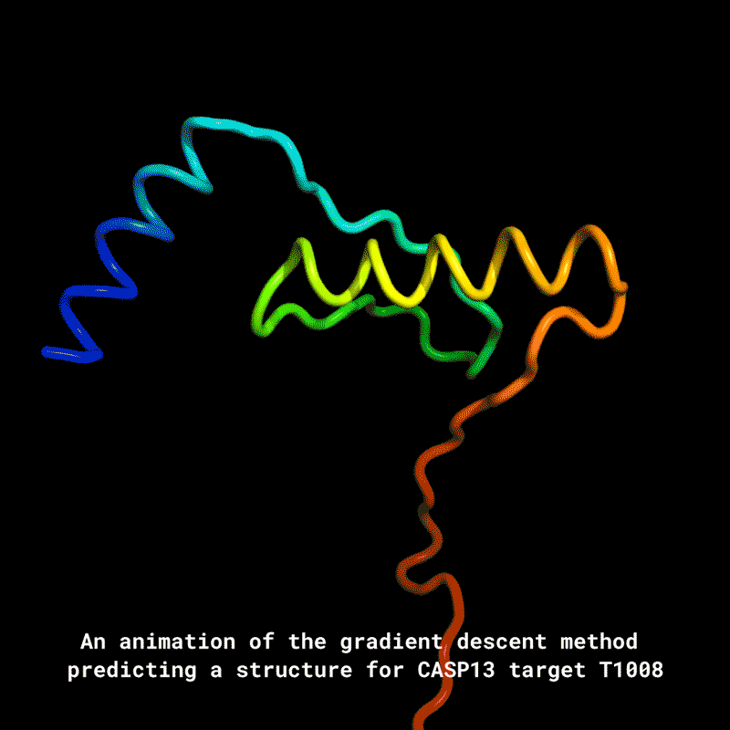
Фолдинг протеинов
Фолдинг белков – процесс сворачивания полипептидной цепи в правильную пространственную структуру.

Slide 28
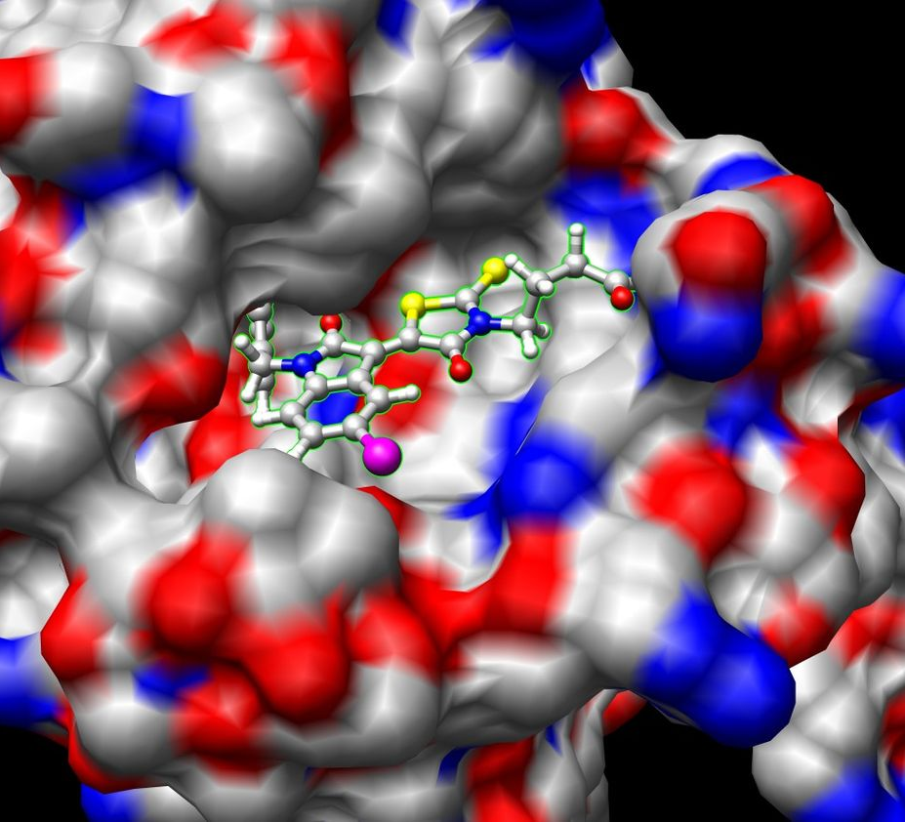
Докинг малых молекул
большинство современных лекарств ингибируют ферменты, блокируя активный центр
предсказание активных молекул может сильно снизить цену разработки новых лекарств

Slide 29
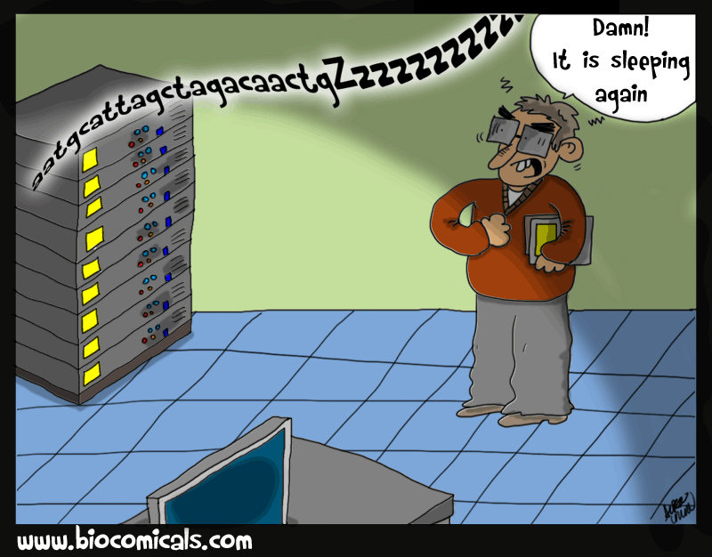
Геномная биоинформатика
Секвенирование - определение последовательности (ДНК, РНК, протеина)
О чем мы будем говорить:
поиск нуклеотидных и протеиновых последовательностей в базах данных (blast)
сборка геномов de novo
выравнивание на собранные геномы и транскриптомы

Slide 30
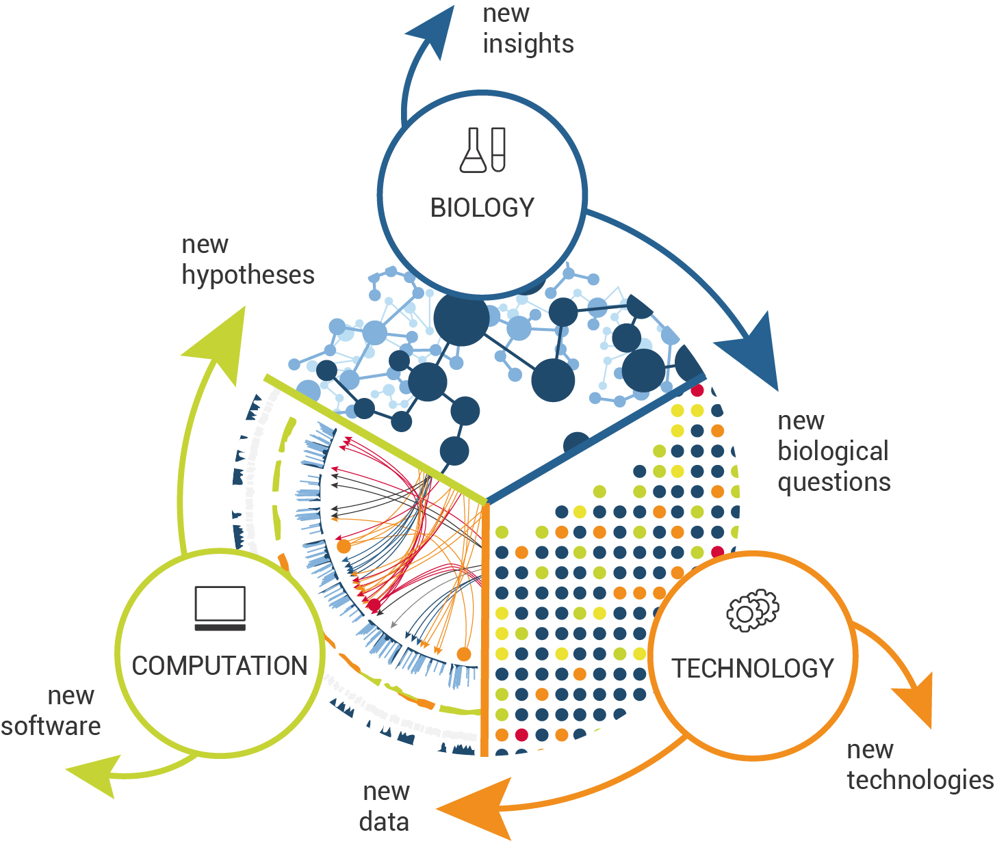
Системная биология
попытки объединить разрозненные данные в целостную картину
попытки построить более точные математические модели

Slide 31
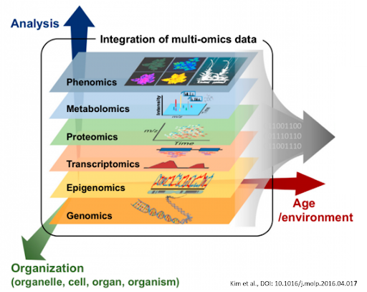

Омиксные технологии и их интеграция
геномика
транскриптомика
протеомика
метаболомика

Slide 32
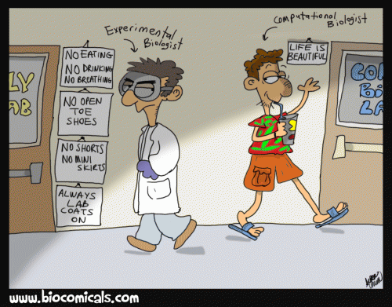

Slide 33
Геномная биоинформатика

Slide 34
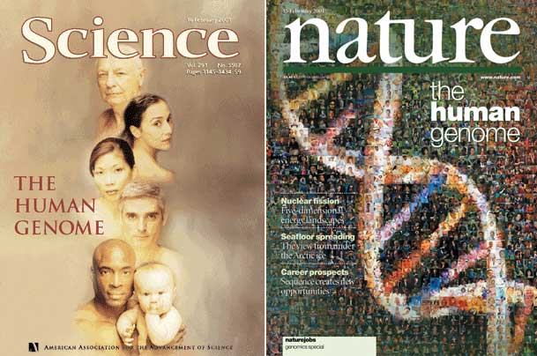
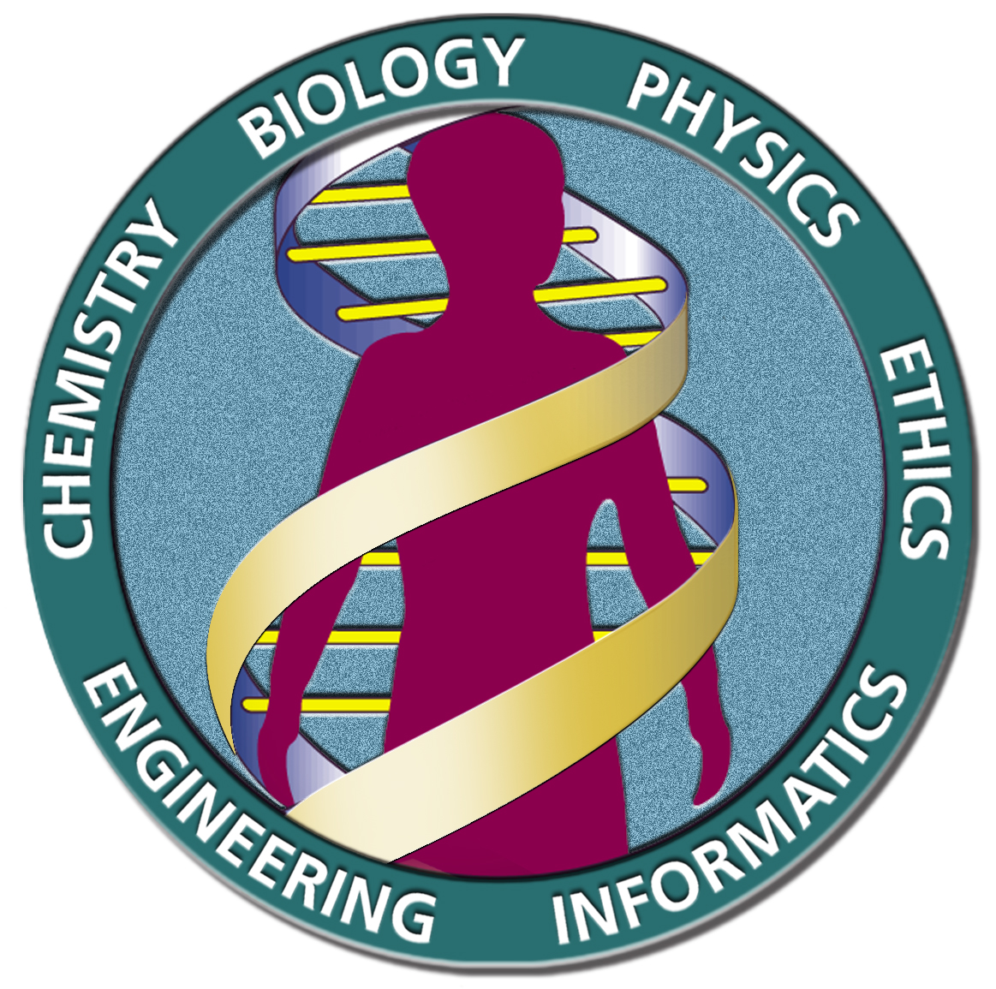
Проект “геном человека”

Slide 35
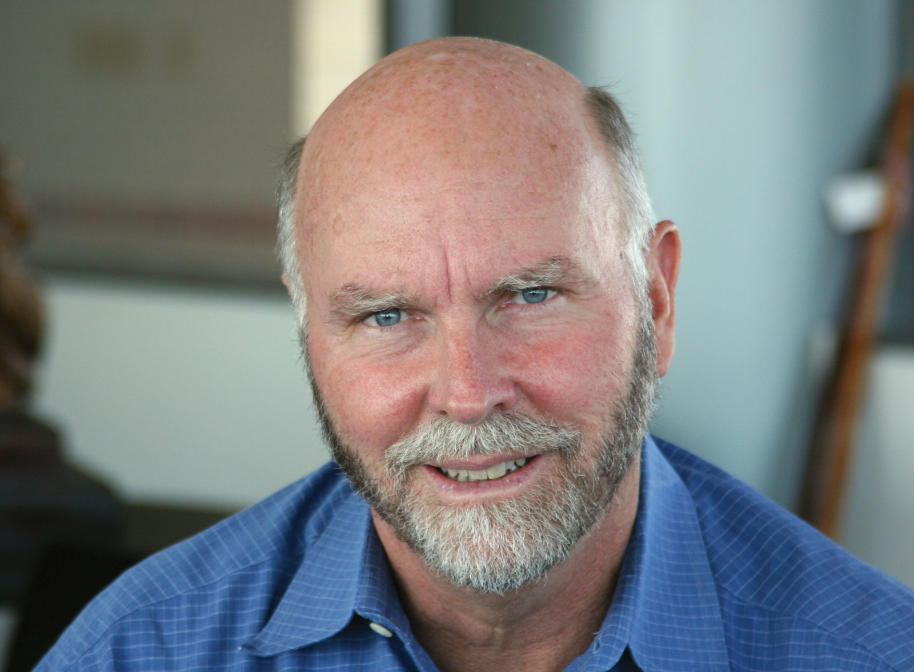
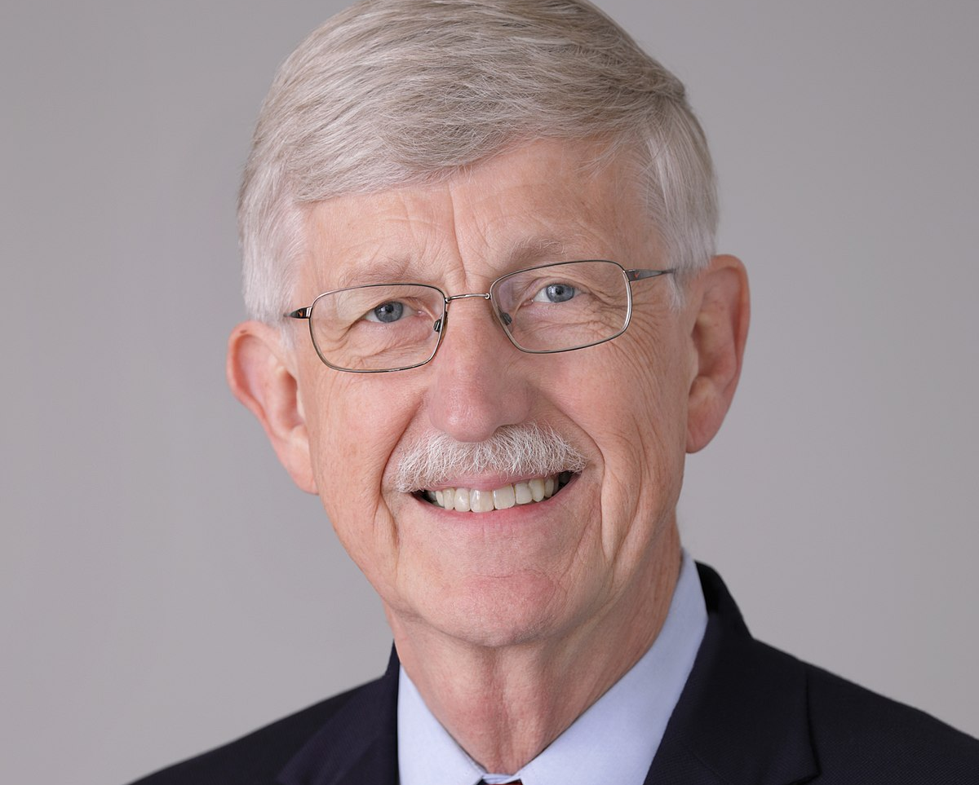
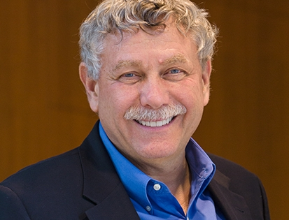
Университеты vs. Celera Genomics
Craig Venter
Francis Collins
Eric Lander

Slide 36
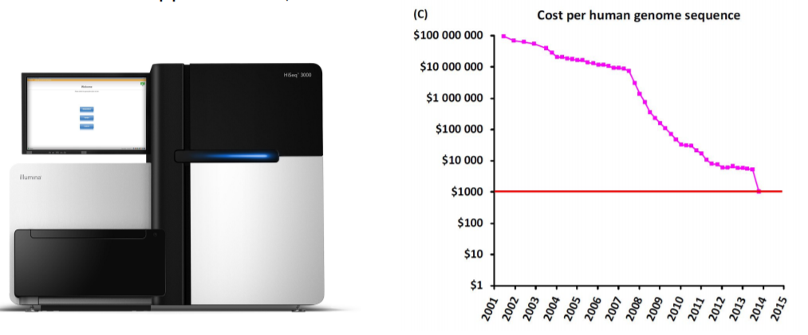
Революция 2000-х
Секвенирование генома человека упало в цене от 100 миллионов до ~1000 $

Slide 37
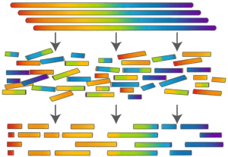
Задачи 1: неизученные виды
Сборка генома (de-novo)

Slide 38
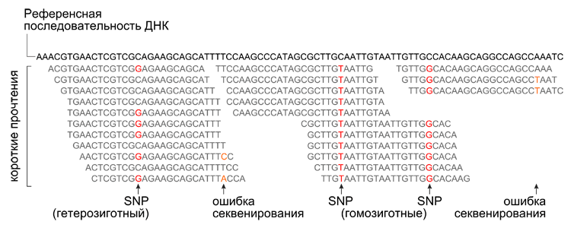
Задача 2: уточнение последовательности
Ресеквенирование геномов

Slide 39
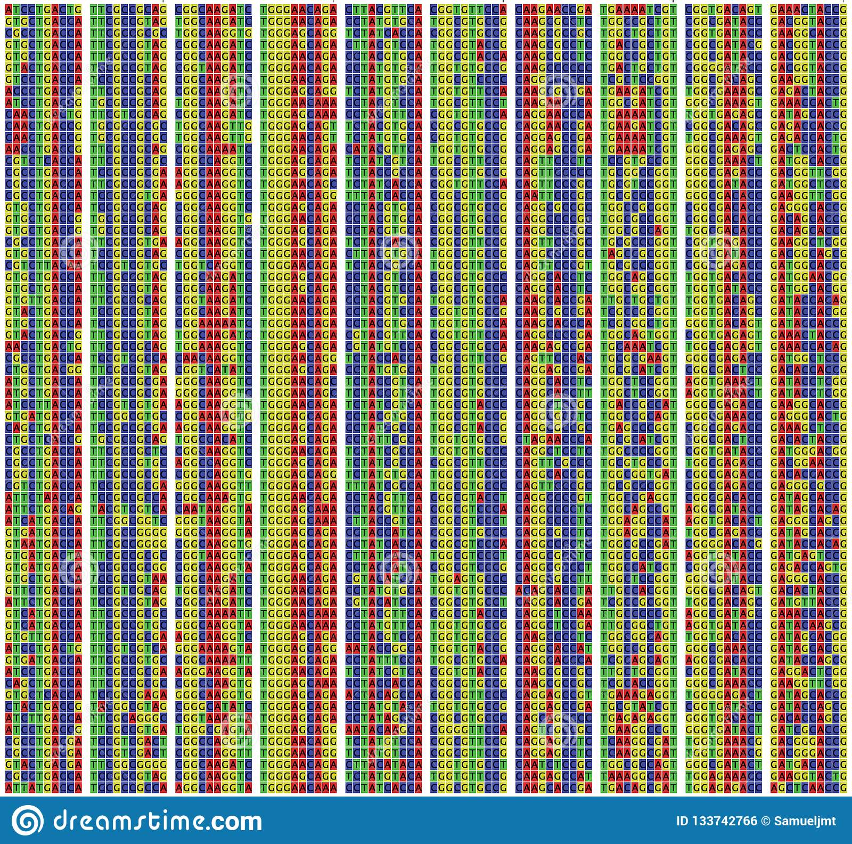
Задача 3: Количественный анализ
Выравнивание

Slide 40
Что сиквенируют? (NGS)
Плазмиды и конструкты
Вирусы
• новые
• количество (вирусная нагрузка) варианты (штаммы)
Прокариоты
• новые
• варианты (штаммы)
Эукариоты
• новые
• модельные животные
•Люди
• пациенты
• исследование здоровых волонтеров

Slide 41
Спасибо за внимание

